Slide 1
0D ծավալային նանոկառուցվածքներ:
Նանոմասնիկներ
Սինթեզի միջոցով նանոմասնիկներ ստանալու համար մշակվել են տարբեր մոտոցումներ, ներառելով այնպիսի մեթոդներ ինչպիսին են ‘ներգևից-վերր’ և
‘վերևից-ներգև’ մոտեցումները:
Հարմար մոտեցումնները ներառում են ֆրեզեռային կամ քայքայաման (շփման),կրկնվող հագեցման և վիմագրության: Քայքայում կարող է լինել նանոմասնիկների օգնությամբ , մի քանի տասնյակից մինջև մի քանի հարյուր տրամագծով:Սակայն նանոմասնիկները որոնք պատրաստվել են քայքայման եղանակով, ունեն համեմատաբար լայն չափ և մասնիկների մի փոքր անկանոն բաշխվածություն երկրաչափական կառուցվածքում: Բացի այդ նրանք կարող են պարունակել զգալի քանակությամբ արատներ և թերություններ: Նման նանոմասնիկներ սովորաբար օգտագործում են նանոկոմպոզիտների արտադրությունում և նանոչափային սորուն նյութերում որոնք պահանջում են շատ ավելի ցածր հալման ջերմաստիճան:
Կրկնելով ջերմային ցիկլը կարող ենք ‘ավերել’ սորուն նյութը մանր կտորների, եթե նյութը մանր կտորների եթե նյութը ունի շատ ցածր ջերմահաղորդականություն, մեծ ծավալը փոխվում է կախված ջերմաստիճանից: Այս մոտեցումով կարելի է արդյունավետորեն օգտագործել մեծ ծավալներ փոփոխելը, կապված փուլային անցումներից:
Չնայած նրան որ կաչող են ձևավորել շատ փոքր մասնիկներ, այս գործնթացը դժվար է նախագծել և վերահսկել, որպիսզի ստանալ ցանկալի մասնիկի չափը և ձևը:

Slide 2
Վիմագրություն - ևս մեկ միջոց է ստեղծել փոքր մասնիկներ:
Ներգևից մոտեցումը ավելի նախնտրելի է նանոմասնիկների սինթեզի համար ,չնայած այն ամենի ոչ մշակվել են մի շարք այլ մեթոդներ:
Օրինակ՝ նանոմասնիկներ են սինթեզվում միատարր նուկլեացմամբ, հեղուկ կամ գոլորշիների կամ տարասեռ նուկլեացմամբ : Նանոմասնիկները կամ քվանտային կետերը կարող ենք ստանալ հալման ֆազում շատ բարձր ջերմաստիճաններում: Նանոմասնիկները կարող են սինթեզվել սահմանափակ քիմիական ռեակցիաների միջոցով, աճեցման եղանակով փոքր տարածությունում: Նանոմասնիկներ ստանալու համար փոքր չափերը հիմնական պահանջը չէ: Ցանկացած գործնական կիրառման մշակման պայմանները պետք է վերահսկվի, որպեսզի արդյունքում նանոմասնիկներ ունեն հետեւյալ բնութագրերը՝
  նույն չափը բոլոր մասնիկների համար
  նույնական ձեւավորում, կամ մորֆոլոգիա
  կորիզ եւ մակերեւույթը պետք է լինի նույնական
  առանց ագլոմերացիայի

Slide 3
Ընդհանուր առմամբ, բնութագրական չափը մասնիկի, ոչ ավելի է քան մի քանի հարյուր նանոմետր, ընդհանուր առմամբ ավելի փոքր չափի: Որաշ այլ տերմիններ լայնորեն օգտագործվում են գրականության մեջ, նկարագրելով կոնկրետ նանոմասնիկների ենթախմբերի:
Նանոմասնիկներին հաճախ անվանում են նանոբյուրեղներ: Երբ նանոբյուրեղի չափը բավականաչափ փոքր է, որտեղ նկատվում են քվանտային էֆեկտներ ապա օգտագործվում է քվանտային կետեր տերմինը որը նկարագրում է նանոբյուրեղը:
Կիսահաղորդչային նանոմասնիկները, ընդհանուր առմամբ ստացվում են պիրոլիզի օգնությամբ:

Slide 4
Կոլոիդային ոսկի արդեն լայնորեն ուսումնասիրվել է երկար ժամանակ: 1857 Faraday հրապարակել է համապարփակ ուսումնասիրություն նախապատրաստման եւ հատկությունների կոլոիդալ ոսկի:
Հետեւյալ քննարկումը կկենտրոնանա սինթեզի վրա կիսահաղորդչային օքսիդ նանոկառուցվածքի, իսկ ձեւավորումը օքսիդ Կիսահաղորդչային նանոմասնիկների կքննարկվի հաջորդ սլայդը, քանի որ սինթեզող մեթոդները տարբերվում է մեծապես միմյանց: Ոչ օքսիդ Կիսահաղորդիչների նանոմասնիկներ սովորաբար սինթեզվում են ըստ Pyrolysis մասին մետաղաօրգանական ավետաբեր (ներ) լուծարվել է անջուր լուծիչների է բարձր ջերմաստիճանների է խեղդող միջավայրում ներկայությամբ պոլիմերային կայունացուցիչ կամ քայքայիչ նյութերի : Հետեւյալ ցույց է տալիս բնորոշ բնութագրական նանոբյուրեղների:

Slide 5
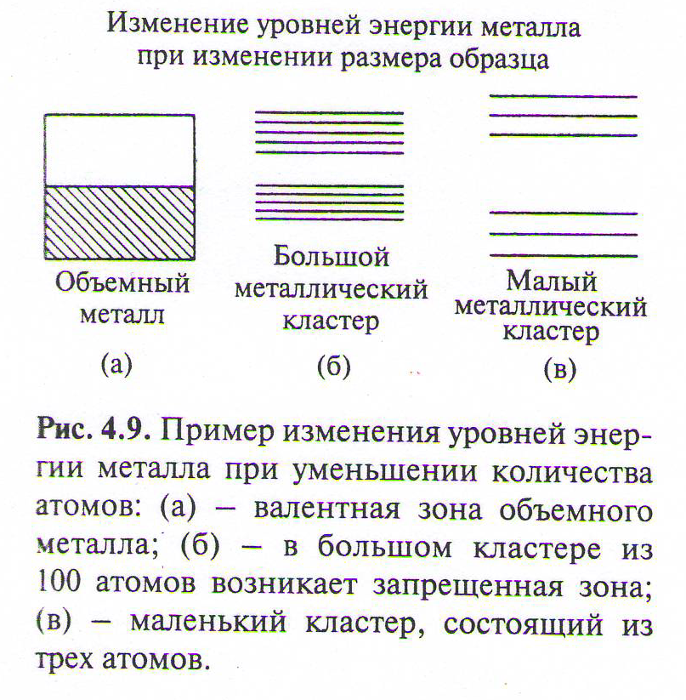

Slide 6
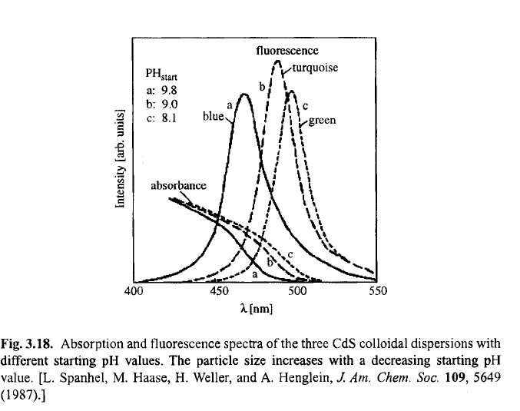
CdS nanoparticles can be synthesized by mixing Cd(C104), and NaPO& solutions with pH adjusted with NaOH and bubbled with argon gas.

Slide 7
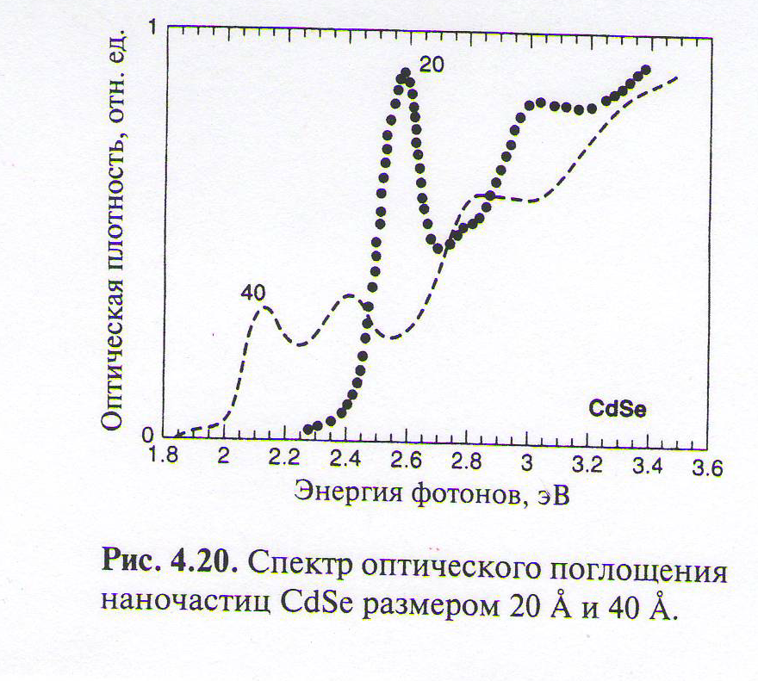

Slide 8
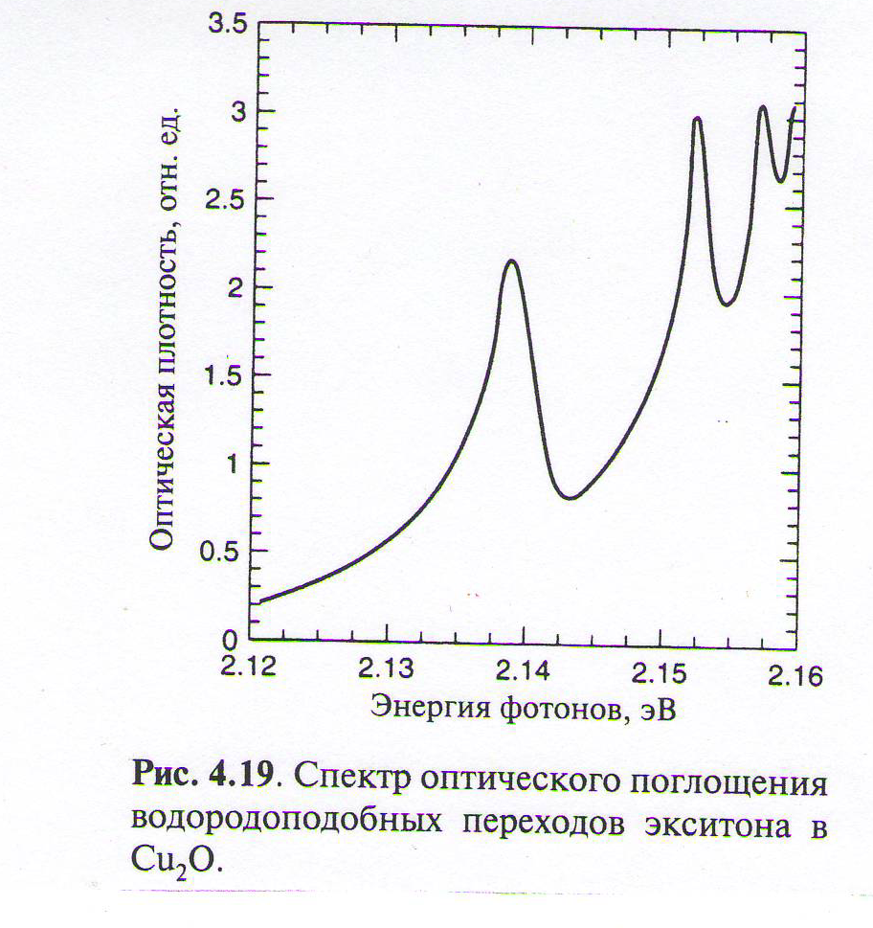

Slide 9
Որպես կանոն օքսիդ մասնիկներ colloidal դիսպերսիաներում կողմից սինթեզված sol-գել վերամշակման. Sol-գել մշակման լայնորեն օգտագործվում է արտադրության տարբեր նանոկառուցվածքներ եւ սինթեզի համար օքսիդ նանոբյուեղ:
SOL-գել գործընթացը մի թաց քիմիական մեթոդը համար սինթեզի կոլոիդալ դիսպերսիաներ անօրգանական եւ օրգանական անօրգանական հիբրիդային նյութերի, մասնավորապես, օքսիդների եւ օքսիդային վրա հիմնված hybrids. Այդ կոլոիդալ դիսպերսիաներում կարող է հեշտությամբ ձեռք բերել Փոշիներ, մանրաթելեր, բարակ ֆիլմեր եւ մոնոլիտ: Չնայած նրան, որ արտադրությունը տարբեր ձեւերի վերջնական արտադրանքի պահանջում է որոշակի կոնկրետ պատճառներ, հիմնադրամները եւ ընդհանուր մոտեցումները սինթեզի colloidal դիսպերսիաներում է նույնը:
Sol-գել վերամշակման առաջարկում է բազմաթիվ առավելություններ, այդ թվում, ցածր մշակման ջերմաստիճանի եւ մոլեկուլային մակարդակի համասեռության: SOL-գել գործընթացը հատկապես օգտակար է, երբ ստեղծելով բարդ մետաղական օքսիդը, ջերմաստիճանի զգայուն օրգանական եւ անօրգանական հիբրիդային նյութեր եւ թերմոդինամիկական անբարենպաստ կամ metastable նյութերը:
Բնորոշ sol -գել մշակում բաղկացած հիդրոլիզի եւ խտացում պրեկուրսորների: Աղետաբեր կարող են լինել կամ մետաղական ՛ալկոհոլը՛, եւ օրգանական կամ անօրգանական աղեր: Օրգանական լուծիչներ կամ ջուրը կարող է օգտագործվել արձակել պրեկուրսորների եւ կատալիզատորներ են հաճախ է հեշտացնել հիդրոլիզի եւ խտացում ռեակցիաներ:
Ստորեւ բերված մոտիվացիայի օգտագործելով sol-գել մշակման մի գործընթաց է հոսքի դիագրամ եւ արդյունքները ուսումնասիրությունների խթանման զգայուն անագ երկօքսիդի ֆիլմը մեր կենտրոնում ԵՊՀ:

Slide 10
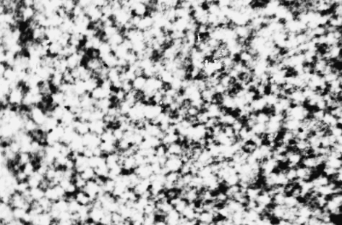
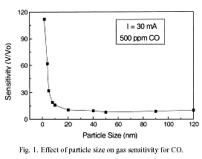
SOL-գել մեթոդով ստացված գազազգայուն
Առավելություն:
Բարձր ծակոտկենություն եւ մեծ հստակ մակերեսը
Ստանալ հնարավորություն ստաղծել փոքր չափի նանոբյուրեղ ~2L_{D}
Ստորեւ բերված է կրիտիկական չափումը 10 նմ (~2L_{D}) SnO₂ նանոբյուրեղի գազային զգայնությունը, ստացված SOL-գել մեթոդով, զգայնության կտրուկ փոփոխություններ չէն նկատվում նանոբյուրեղի չափերը փոքրացնելուց
Պարզությունը և գործընթացըի կիրառելիությունն
Изображение пленки SnO₂, (Образец СФ-500). Минималь-ный размер частиц ~4нм.
100 nm
Влияние размера частиц на чувствительность к СО

Slide 11
SOL-գել մեթոդով ստացված գազազգայուն
Na₂SnO₃
При перемешивании на магнитной мешалке
При перемешивании
Добавление 1М р-ра H₃PO₄ до pH=7
Очистка электродиализом
Добавление 1% NH₃ гель->золь
Извлечение гелевого осадка
Прозрачный золь
Нанесение центрифугированием при скорости вращения 3500 мин⁻¹
Добавление 1% PVA
Нанесение центрифугированием при скорости вращения 3500 мин⁻¹
Отжиг при температурe 500^{о}C
Повтор 4 раза
Сушка 10 мин 100 ^{о}С
Отжиг при темп. 500 – 750^{о}С
Газочувствительная тонкая пленка

Slide 12
SnO₂ (Օրինակ СФ-500).Մասնիկի նվազագույն չափը ~4 նմ.
100 nm

